Slide 1
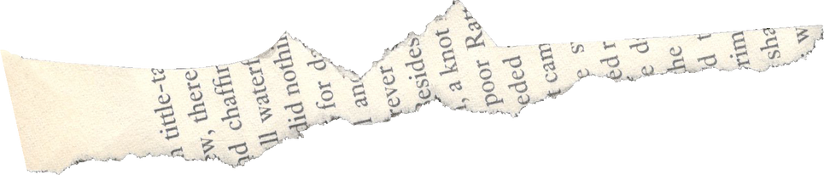
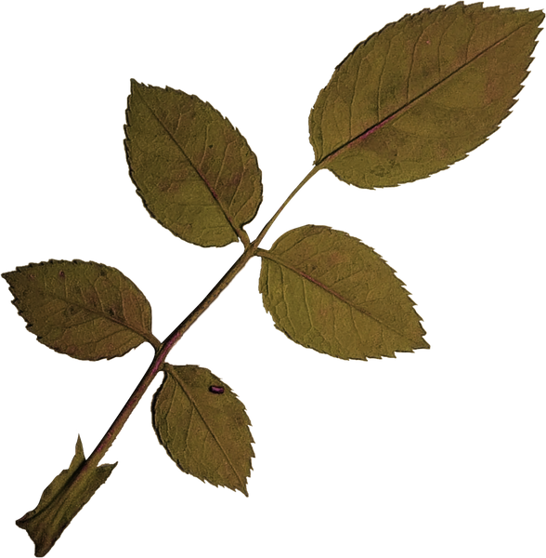





KHỞI ĐỘNG
CHUYÊN GIA NGỮ PHÁP
GV chia 2 đội chơi 3-4 HS/ đội
(?) Phân tích cấu trúc ngữ pháp câu.
(?) So sánh sự khác nhau về cấu tạo ngữ pháp và thông tin các câu của 2 đội.

Slide 2
CHUYÊN GIA NGỮ PHÁP
ĐỘI 2
  Các em hãy tìm một quyển sách mà nó là sách giáo khoa của một trong những môn học nhiều tiết nhất tuần.
  Cuốn sách để dưới ngăn bàn cạnh cửa sổ, ngăn bàn đó là của một bạn nữ.
  Nếu em đứng ở bục giảng nhìn xuống thì bàn đó là bàn số 2, nằm bên tay phải.
  Bìa cuốn sách màu nâu chủ đạo và tên cuốn sách gồm 7 chữ cái, màu đỏ.
ĐỘI 1
  Các em hãy tìm một quyển sách.
  Cuốn sách để dưới ngăn bàn cạnh cửa.
  Ngăn bàn cách bục giảng 5 bước chân.
  Tên cuốn sách màu đỏ.

Slide 3
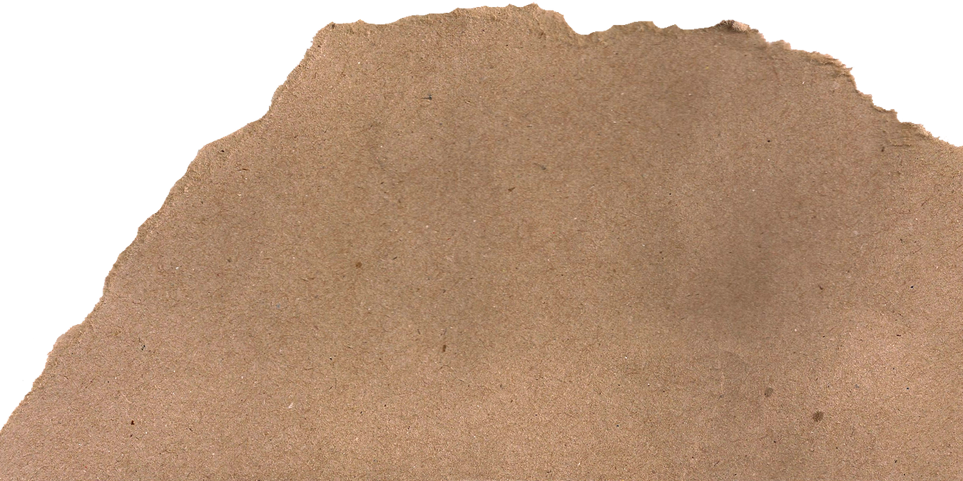
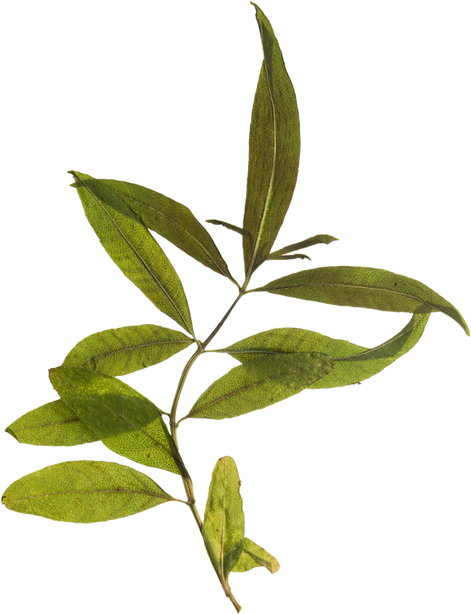
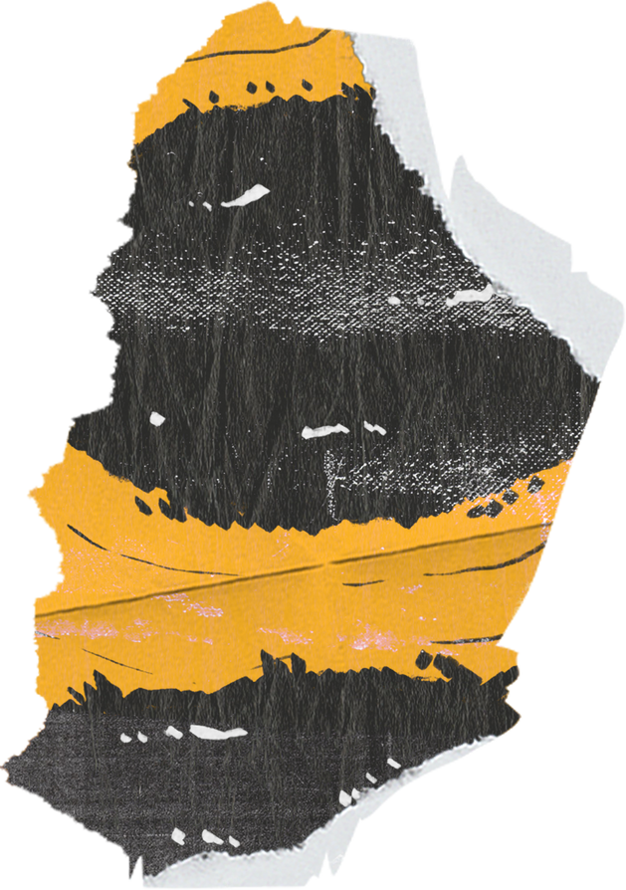
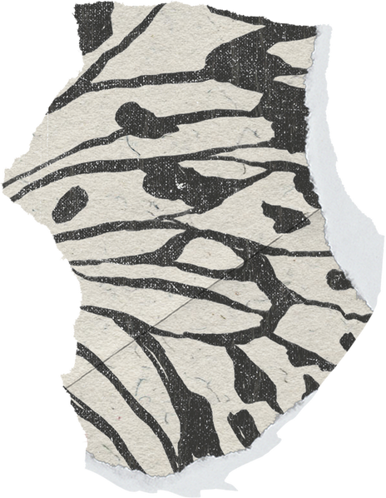
BÀI 8:
TIẾNG NÓI CỦA LƯƠNG TRI
THỰC HÀNH TIẾNG VIỆT
Lựa chọn câu đơn - câu ghép
Các kiểu câu ghép

Slide 4

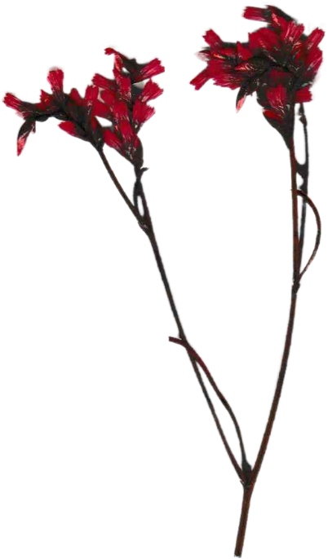
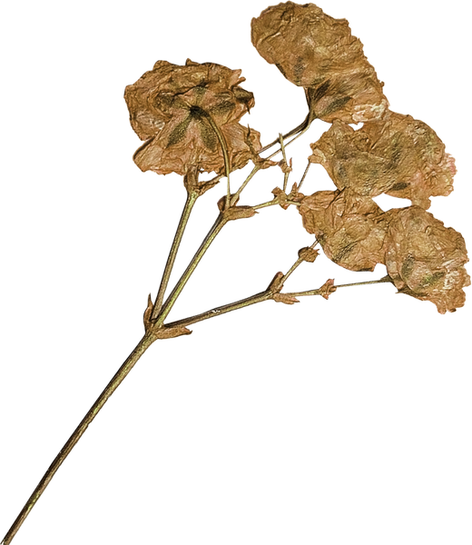

I. LỰA CHỌN CÂU ĐƠN - CÂU GHÉP; CÁC KIỂU CÂU GHÉP
1. Câu đơn, câu ghép
 | Câu đơn | Câu ghép
Khái niệm
Chức năng
Mô hình cấu tạo
Cách lựa chọn câu đơn – câu ghép: | Cách lựa chọn câu đơn – câu ghép: | Cách lựa chọn câu đơn – câu ghép:
- Nhiệm vụ 1: HS thảo luận theo cặp/ bàn, thời gian 2 phút
- GV gọi ngẫu nhiên đại diện 2 nhóm HS trình bày, tối đa 1 phút/ HS
? Em hãy hoàn thành nội dung bảng sau:

Slide 5
I. LỰA CHỌN CÂU ĐƠN - CÂU GHÉP; CÁC KIỂU CÂU GHÉP
1. Câu đơn, câu ghép
- Nhiệm vụ 2: HS thực hiện cá nhân, giơ tay trả lời, mỗi câu trả lời đúng + 1 điểm tích cực
? Điền chữ thích hợp vào chỗ chấm hoàn thành tri thức sau:.
quan hệ giữa các vế
Có thể dựa vào (1) ________________________ trong câu ghép để phân loại câu ghép.

Slide 6
I. LỰA CHỌN CÂU ĐƠN - CÂU GHÉP; CÁC KIỂU CÂU GHÉP
1. Câu đơn, câu ghép
- Nhiệm vụ 2: HS thực hiện cá nhân, giơ tay trả lời, mỗi câu trả lời đúng + 1 điểm tích cực
? Điền chữ thích hợp vào chỗ chấm hoàn thành tri thức sau:.
đẳng lập
chính phụ
Có hai kiểu câu ghép là: câu ghép (2) ______________ và câu ghép (3) _______________.

Slide 7
I. LỰA CHỌN CÂU ĐƠN - CÂU GHÉP; CÁC KIỂU CÂU GHÉP
1. Câu đơn, câu ghép
- Nhiệm vụ 2: HS thực hiện cá nhân, giơ tay trả lời, mỗi câu trả lời đúng + 1 điểm tích cực
? Điền chữ thích hợp vào chỗ chấm hoàn thành tri thức sau:.
bình đẳng
Câu ghép đẳng lập là giữa các vế thường có quan hệ (4) ___________, ngang hàng với nhau.

Slide 8
I. LỰA CHỌN CÂU ĐƠN - CÂU GHÉP; CÁC KIỂU CÂU GHÉP
1. Câu đơn, câu ghép
- Nhiệm vụ 2: HS thực hiện cá nhân, giơ tay trả lời, mỗi câu trả lời đúng + 1 điểm tích cực
? Điền chữ thích hợp vào chỗ chấm hoàn thành tri thức sau:.
phụ thuộc
Câu ghép chính phụ là giữa các vế thường có quan hệ (5) ___________, nghĩa là có vế chính và vế phụ.

Slide 9
I. LỰA CHỌN CÂU ĐƠN - CÂU GHÉP; CÁC KIỂU CÂU GHÉP
1. Câu đơn, câu ghép
- Nhiệm vụ 2: HS thực hiện cá nhân, giơ tay trả lời, mỗi câu trả lời đúng + 1 điểm tích cực
? Điền chữ thích hợp vào chỗ chấm hoàn thành tri thức sau:.
kết từ
Các phương tiện nối các vế câu ghép có thể là (6) ____________ (và, nhưng, hay,….) hoặc các (7) __________________ (vừa….vừa, bao nhiêu….bấy nhiêu…) mỗi từ nối đều thể hiện tường minh một quan hệ nghĩa nhất định giữa các vế.
cặp từ hô ứng

Slide 10
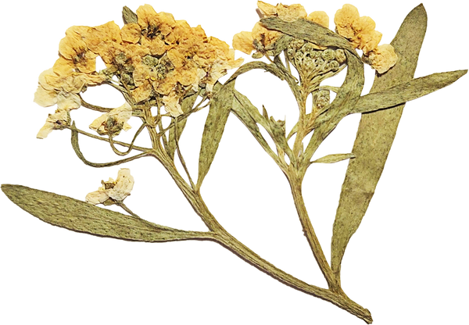

I. LỰA CHỌN CÂU ĐƠN - CÂU GHÉP; CÁC KIỂU CÂU GHÉP
1. Câu đơn, câu ghép
 | Câu đơn | Câu ghép
Khái niệm | Câu có 1 cụm chủ ngữ - vị ngữ nòng cốt | Câu có hai cụm chủ ngữ - vị ngữ nòng cốt trở lên
Chức năng | Để biểu thị một phán đoán đơn | Để biểu thị một phán đoán phức tạp, thể hiện một quá trình tư duy và thông báo có tính chất phức tạp

Slide 11

I. LỰA CHỌN CÂU ĐƠN - CÂU GHÉP; CÁC KIỂU CÂU GHÉP
1. Câu đơn, câu ghép
Lựa chọn câu đơn - câu ghép: tùy thuộc vào mục đích, kiểu văn bản, ngữ cảnh và nội dung cần biểu đạt mà người nói (người viết) lựa chọn kiểu câu phù hợp.

Slide 12




CN
VN
CÂU ĐƠN
MÔ
HÌNH
CẤU
TẠO
KIỂU CÂU
C
V
CN
VN
CÂU ĐƠN
MỞ RỘNG
THÀNH PHẦN
C
V
CN
VN
C
V
C
V
CN
VN
CN1
VN1
CN2
VN2
CÂU GHÉP

Slide 13
I. LỰA CHỌN CÂU ĐƠN - CÂU GHÉP; CÁC KIỂU CÂU GHÉP
2. Các kiểu câu ghép và các phương tiện
nối các vế câu ghép
a. Các kiểu câu ghép
Câu ghép đẳng lập là giữa các vế thường có quan hệ ý nghĩa: liệt kê, lựa chọn, tiếp nối hoặc đối chiếu.
Câu ghép chính phụ là giữa các vế thường có quan hệ ý nghĩa: nguyên nhân - kết quả, điều kiện/ giả thiết – kết quả, nhượng bộ - tương phản, mục đích – sự kiện.

Slide 14
2. Các kiểu câu ghép và các phương tiện
nối các vế câu ghép
b. Các phương tiện nối các vế câu ghép
Các từ ngữ liên kết
Các dấu
+ Các từ: và, rồi, hay, còn,…
+ Các cặp kết từ: vì … nên, nếu … thì, tuy … nhưng,…
+ Các cặp từ ngữ hô ứng như: càng … càng, vừa … vừa, mới … đã, bao nhiêu … bấy nhiêu, nào … ấy,…
dấu chấm phẩy, dấu phẩy, dấu hai chấm

Slide 15


II. THỰC HÀNH
Nhiệm vụ 1: (Bài tập 1 SGK/76) HS thực hiện cá nhân,

Slide 16


Xác định câu đơn, câu ghép trong đoạn văn sau:
Chúng ta đang ở đâu? Hôm nay ngày 8 - 8- 1986, hơn 50 000 đầu đạn hạt nhân đã được bố trí trên khắp hành tinh. Nói nôm na ra, điều đó có nghĩa là mỗi người, không trừ trẻ con, đang ngồi trên một thùng 4 tấn thuốc nổ: tất cả chỗ đó nổ tung lên sẽ làm biến hết thảy, không phải là một lần mà là mười hai lần, mọi dấu vết của sự sống trên Trái Đất. Nguy cơ ghê gớm đó đang đè nặng lên chúng ta như thanh gươm Đa-mô-clét, về lí thuyết có thể tiêu diệt tất cả các hành tinh đang xoay quanh Mặt Trời, cộng thêm bốn hành tinh nữa, và phá huỷ thế thăng bằng của Hệ Mặt Trời.
(G.G. Mác-két, Đấu tranh cho một thế giới hoà bình)

Slide 17
ĐÁP ÁN
Xác định câu đơn, câu ghép trong đoạn văn sau:
* Câu đơn:
- Chúng ta đang ở đâu?
- Hôm nay ngày 8 – 8 – 1986, hơn 50 000 đầu đạn hạt nhân đã được bố trí trên khắp hành tinh.
- Nguy cơ ghê gớm đó đang đè nặng lên chúng ta như thanh gươm Đa-mô-clót, về lí thuyết có thể tiêu diệt tất cả các hành tinh đang xoay quanh Mặt Trời, cộng thêm bốn hành tinh nữa, và phá huỷ thế thăng bằng của Hệ Mặt Trời.

Slide 18
ĐÁP ÁN
Xác định câu đơn, câu ghép trong đoạn văn sau:
* Câu ghép:
- Nói nôm na ra, điều đó có nghĩa là mỗi người, không trừ trẻ con, đang ngồi trên một thùng 4 tấn thuốc nổ: tất cả chỗ đó nổ tung lên sẽ làm biến hết thầy, không phải là một lần mà là mười hai lần, mọi dấu vết của sự sống trên Trái Đất.

Slide 19
II. THỰC HÀNH
Nhiệm vụ 2: (Bài tập 2 SGK/76) HS thực hiện theo cặp, thời gian 3 phút

Slide 20

Chỉ ra kiểu câu ghép của từng câu sau và cho biết cách nối các vế của mỗi câu.
a. Đứa trẻ thì ngây thơ, chỉ kể lại những điều mà đêm đêm mẹ thường dạy khi cha vắng nhà; nó không thể phân biệt được giữa đùa với thật vì mới có ba tuổi đầu và tin lời mẹ.
(Nguyễn Đăng Na, “Người con gái Nam Xương” - một bị kịch của con người)
b. Mấy chiếc chân bàn lung lay trong lớp đã được đóng lại nhưng không ai đánh giá đúng ý nghĩa đôi bàn tay khéo léo của Quỳnh.
(Trần Văn Toàn, Từ “Thằng quỷ nhỏ” của Nguyễn Nhật Ánh nghĩ về những phẩm chất của một tác phẩm viết cho thiếu nhi)
c. Nhưng dù tai hoạ có xảy ra thì sự có mặt của chúng ta ở đây cũng không phải là vô ích.
(G.G. Mác-két, Đấu tranh cho một thế giới hoà bình)
d. Không gì quan trọng bằng tương lai của chúng ta, và số phận của nhân loại tuỳ thuộc vào cách chúng ta ứng phó với sự thách thức của khí hậu.
(A. Gu-tê-rét, Biến đổi khí hậu - mối đe dọa sự tồn vong của hành tinh chúng ta)

Slide 21


Chỉ ra kiểu câu ghép của từng câu sau và cho biết cách nối các vế của mỗi câu.
a. Đứa trẻ thì ngây thơ, chỉ kể lại những điều mà đêm đêm mẹ thường dạy khi cha vắng nhà; nó không thể phân biệt được giữa đùa với thật vì mới có ba tuổi đầu và tin lời mẹ.
(Nguyễn Đăng Na, “Người con gái Nam Xương” - một bị kịch của con người)
ĐÁP ÁN
a. Câu ghép đẳng lập: được nối bằng dấu chấm phẩy.

Slide 22
Chỉ ra kiểu câu ghép của từng câu sau và cho biết cách nối các vế của mỗi câu.
b. Mấy chiếc chân bàn lung lay trong lớp đã được đóng lại nhưng không ai đánh giá đúng ý nghĩa đôi bàn tay khéo léo của Quỳnh.
(Trần Văn Toàn, Từ “Thằng quỷ nhỏ” của Nguyễn Nhật Ánh nghĩ về những phẩm chất của một tác phẩm viết cho thiếu nhi)
ĐÁP ÁN
b. Câu ghép đẳng lập: được nối bằng từ “nhưng”.

Slide 23
Chỉ ra kiểu câu ghép của từng câu sau và cho biết cách nối các vế của mỗi câu.
c. Nhưng dù tai hoạ có xảy ra thì sự có mặt của chúng ta ở đây cũng không phải là vô ích.
(G.G. Mác-két, Đấu tranh cho một thế giới hoà bình)
ĐÁP ÁN
c. Câu ghép chính phụ: được nối bằng quan hệ từ “dù ... thì...”

Slide 24
Chỉ ra kiểu câu ghép của từng câu sau và cho biết cách nối các vế của mỗi câu.
d. Không gì quan trọng bằng tương lai của chúng ta, và số phận của nhân loại tuỳ thuộc vào cách chúng ta ứng phó với sự thách thức của khí hậu.
(A. Gu-tê-rét, Biến đổi khí hậu - mối đe dọa sự tồn vong của hành tinh chúng ta)
ĐÁP ÁN
d. Câu ghép đẳng lập: được nối bằng từ “và”.

Slide 25
II. THỰC HÀNH
Nhiệm vụ 3: (Bài tập 3 SGK/ 76) HS thực hiện theo cặp, thời gian 3 phút.

Slide 26
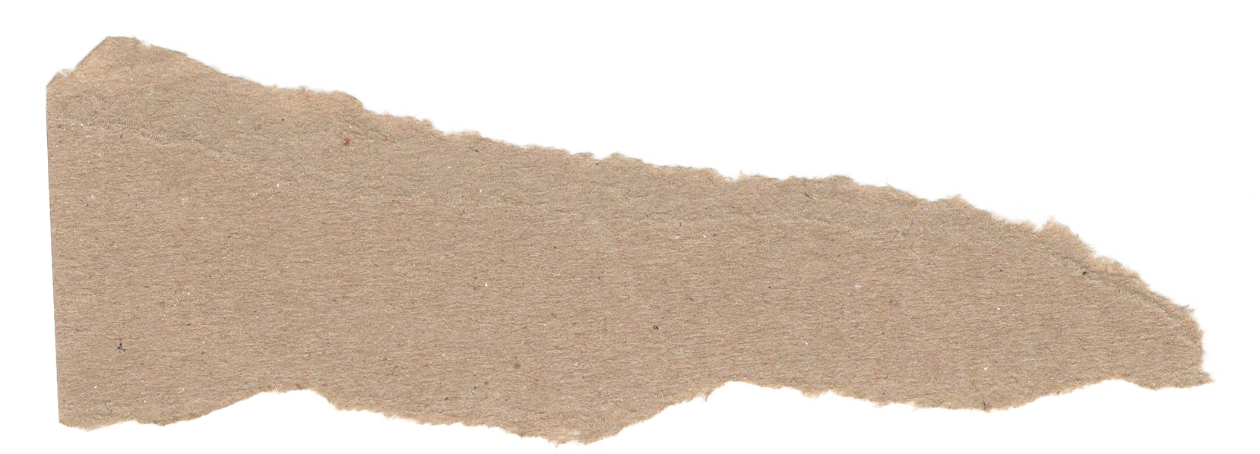
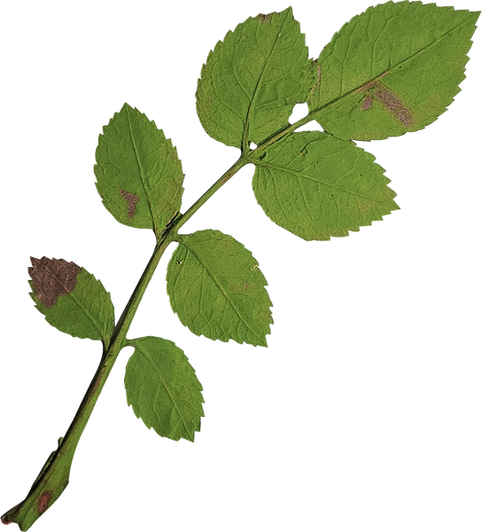
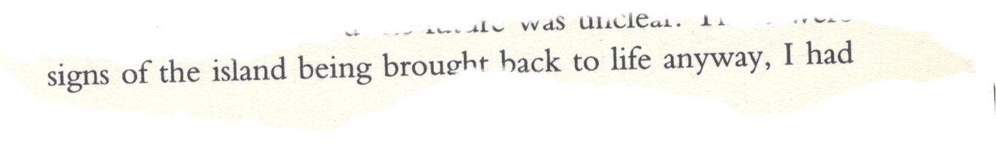


Đọc đoạn văn sau và trả lời các câu hỏi:
  Chỉ ra các câu đơn và câu ghép có trong đoạn văn.
  Thử tách các vế câu ghép thành các câu đơn và nhận xét sự khác nhau về nội dung biểu đạt của câu ghép với những câu đơn vừa được tách ra.
Có thể nói, với “Người con gái Nam Xương”, Nguyễn Dữ đã vượt khỏi những công thức thông lệ về hình tượng người phụ nữ trong thể truyền kì. Vũ Nương không phải là hình tượng một trang liệt nữ, nàng chỉ là một người đàn bà bình thường như bao người vợ, người mẹ trong đời thực. Phản ánh số phận Vũ Thị Thiết, Nguyễn Dữ đã đề cập tới cái bi kịch muôn thuở của con người. Có lẽ vì vậy mà “Người con gái Nam Xương” vẫn còn sức hấp dẫn đối với người đọc ngày nay.
(Nguyễn Đăng Na, “Người con gái Nam Xương”- một bi kịch của con người)

Slide 27
- Câu ghép: Vũ Nương không phải là hình tượng một trang liệt nữ, nàng chỉ là một người đàn bà bình thường như bao người vợ, người mẹ trong đời thực.
Có thể nói, với “Người con gái Nam Xương”, Nguyễn Dữ đã vượt khỏi những công thức thông lệ về hình tượng người phụ nữ trong thể truyền kì. Vũ Nương không phải là hình tượng một trang liệt nữ, nàng chỉ là một người đàn bà bình thường như bao người vợ, người mẹ trong đời thực. Phản ánh số phận Vũ Thị Thiết, Nguyễn Dữ đã đề cập tới cái bi kịch muôn thuở của con người. Có lẽ vì vậy mà “Người con gái Nam Xương” vẫn còn sức hấp dẫn đối với người đọc ngày nay.
(Nguyễn Đăng Na, “Người con gái Nam Xương”- một bi kịch của con người)

Slide 28
Câu đơn:
+ Có thể nói, với “Người con gái Nam Xương”, Nguyễn Dữ đã vượt khỏi những công thức thông lệ về hình tượng người phụ nữ trong thể truyền kì.
Có thể nói, với “Người con gái Nam Xương”, Nguyễn Dữ đã vượt khỏi những công thức thông lệ về hình tượng người phụ nữ trong thể truyền kì. Vũ Nương không phải là hình tượng một trang liệt nữ, nàng chỉ là một người đàn bà bình thường như bao người vợ, người mẹ trong đời thực. Phản ánh số phận Vũ Thị Thiết, Nguyễn Dữ đã đề cập tới cái bi kịch muôn thuở của con người. Có lẽ vì vậy mà “Người con gái Nam Xương” vẫn còn sức hấp dẫn đối với người đọc ngày nay.
(Nguyễn Đăng Na, “Người con gái Nam Xương”- một bi kịch của con người)

Slide 29
Câu đơn:
+ Phản ánh số phận Vũ Thị Thiết, Nguyễn Dữ đã đề cập tới cái bi kịch muôn thuở của con người.
Có thể nói, với “Người con gái Nam Xương”, Nguyễn Dữ đã vượt khỏi những công thức thông lệ về hình tượng người phụ nữ trong thể truyền kì. Vũ Nương không phải là hình tượng một trang liệt nữ, nàng chỉ là một người đàn bà bình thường như bao người vợ, người mẹ trong đời thực. Phản ánh số phận Vũ Thị Thiết, Nguyễn Dữ đã đề cập tới cái bi kịch muôn thuở của con người. Có lẽ vì vậy mà “Người con gái Nam Xương” vẫn còn sức hấp dẫn đối với người đọc ngày nay.
(Nguyễn Đăng Na, “Người con gái Nam Xương”- một bi kịch của con người)

Slide 30
Câu đơn:
+ Có lẽ vì vậy mà “Người con gái Nam Xương” vẫn còn sức hấp dẫn đối với người đọc ngày nay.
Có thể nói, với “Người con gái Nam Xương”, Nguyễn Dữ đã vượt khỏi những công thức thông lệ về hình tượng người phụ nữ trong thể truyền kì. Vũ Nương không phải là hình tượng một trang liệt nữ, nàng chỉ là một người đàn bà bình thường như bao người vợ, người mẹ trong đời thực. Phản ánh số phận Vũ Thị Thiết, Nguyễn Dữ đã đề cập tới cái bi kịch muôn thuở của con người. Có lẽ vì vậy mà “Người con gái Nam Xương” vẫn còn sức hấp dẫn đối với người đọc ngày nay.
(Nguyễn Đăng Na, “Người con gái Nam Xương”- một bi kịch của con người)

Slide 31
Tách câu ghép thành câu đơn:
+ Vũ Nương không phải là hình tượng một trang liệt nữ.
+ Nàng chỉ là một người đàn bà bình thường như bao người vợ, người mẹ trong đời thực.
Có thể nói, với “Người con gái Nam Xương”, Nguyễn Dữ đã vượt khỏi những công thức thông lệ về hình tượng người phụ nữ trong thể truyền kì. Vũ Nương không phải là hình tượng một trang liệt nữ, nàng chỉ là một người đàn bà bình thường như bao người vợ, người mẹ trong đời thực. Phản ánh số phận Vũ Thị Thiết, Nguyễn Dữ đã đề cập tới cái bi kịch muôn thuở của con người. Có lẽ vì vậy mà “Người con gái Nam Xương” vẫn còn sức hấp dẫn đối với người đọc ngày nay.
(Nguyễn Đăng Na, “Người con gái Nam Xương”- một bi kịch của con người)
So sánh: Khả năng biểu đạt nội dung của các câu ghép sẽ đầy đủ và chi tiết hơn. Từ đó tạo sự thuyết phục nhiều hơn với người đọc.

Slide 32
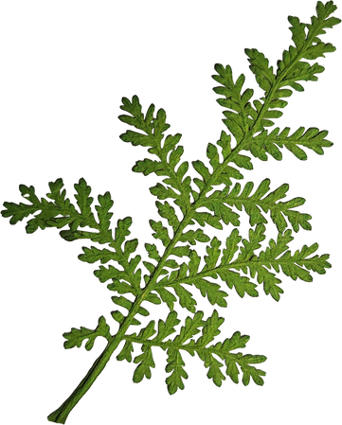



III. VIẾT NGẮN
Cho đề bài: Viết đoạn văn khoảng 10 câu đề xuất 1 giải pháp khả thi, hiệu quả để giải quyết tình trạng ô nhiễm môi trường ở nước ta hiện nay, trong đoạn văn có sử dụng hợp lí câu ghép, gạch chân 1 câu ghép có trong đoạn văn. (Gạch chân chỉ rõ câu ghép được sử dụng trong đoạn văn đã viết).
HS thực hiện nhiệm vụ lập dàn ý tại lớp (về nhà hoàn thiện đoạn văn)
Thời gian: 10 phút

Slide 33
Mở đoạn (1 câu) | Khái quát tình trạng ô nhiễm môi trường nước nói riêng và môi trường nói chung.
Thân đoạn (8-9 câu) | Nguyên nhân: + Chủ quan: Do ý thức của con người còn kém, chúng ta chưa có nhận thức sâu sắc về tầm quan trọng của việc bảo vệ thiên nhiên, bên cạnh đó còn do lòng tham của con người mà không có biện pháp xử lí chất thải cẩn thận cũng như đánh bắt sinh vật trên biển quá đà. + Khách quan: do thiên tai, thảm họa của tự nhiên dẫn đến tình trạng thiên nhiên, môi trường sống bị phá hủy. Do các cấp chính quyền, nhà nước chưa có những biện pháp thực sự nghiêm minh để xử lí những hành vi vi phạm cũng như có những biện pháp bảo vệ môi trường hiện quả. Giải pháp: + Trước hết, mỗi người tự có ý thức bảo vệ, giữ gìn môi trường sống xung quanh mình. + Nhà nước đẩy mạnh các biện pháp bảo vệ, xử lí vi phạm đối với cá nhân, tổ chức gây ô nhiễm môi trường. + Tiến hành áp dụng công nghệ khoa học để giải quyết hiện trạng ô nhiễm nước thải... hiện nay.
Kết đoạn (1 câu) | Khẳng định lại ý nghĩa của việc bảo vệ môi trường.

Slide 34
Xin chào và hẹn gặp lại!

